Slide 1

Introduccion a MATPLOTLIB
Abraham Legorreta

Slide 2
¿Qué es MATPLOTLIB?
Una librería de Python para la creación de graficas de tanto manera dinámica como estática.
Se basa en el uso de arreglos de numpy como datos de entradas
Tiene una variedad de graficas como:
Lineas
Puntos
Barras
Contornos

Slide 3
¿Qué es MATPLOTLIB?
Una librería de Python para la creación de graficas de tanto manera dinámica como estática.
Se basa en el uso de arreglos de numpy como datos de entradas
Tiene una variedad de graficas como:
Lineas
Puntos
Barras
Contornos

Slide 4
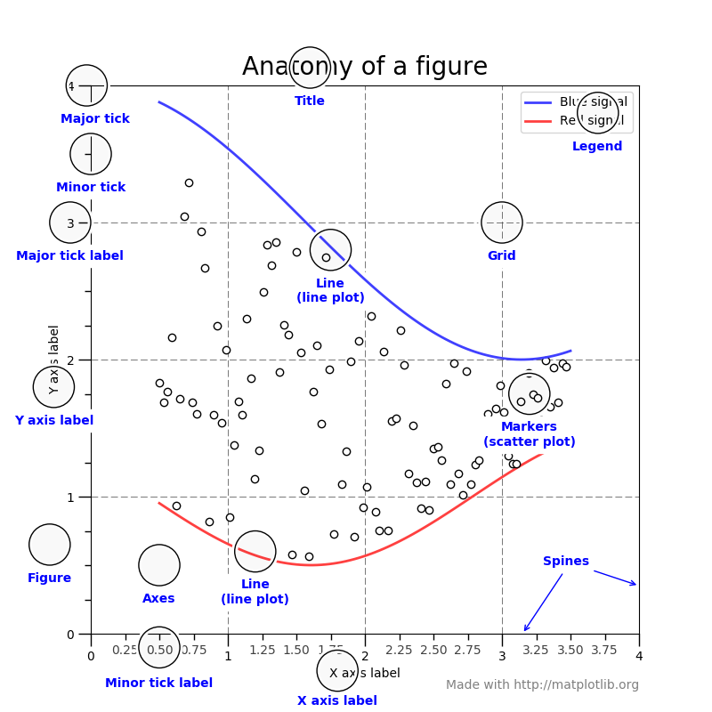
Partes de la grafica

Slide 5
Los tres objetos mas importantes
Figure: Es el contender principal de las graficas(axes)
Axes: Es el contenedor de un grid para graficar axis(las lineas), un figure puede tener multiples axes pero un axes no puede estar en multiples figuras
Axis: Es el contenedor de la serie de informacion a graficar

Slide 6
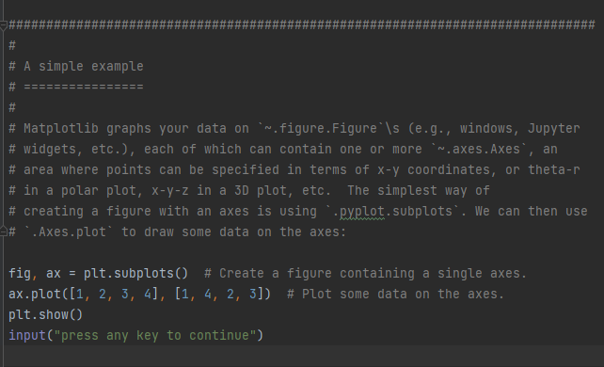
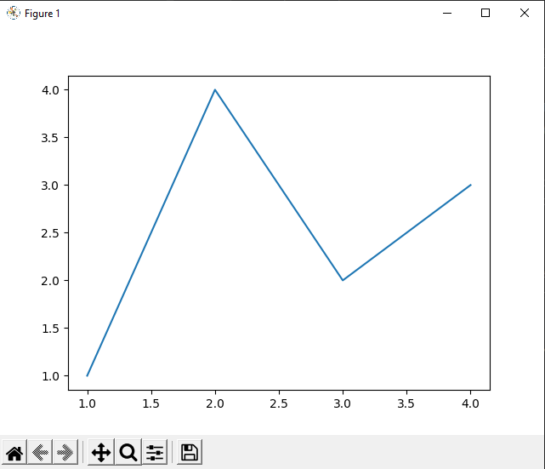
Example General

Slide 7
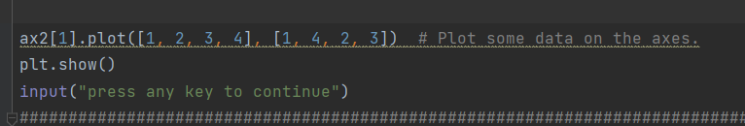
Example Multiple axes

Slide 8
Esta escrita de una manera orientada a objetos
La libreria de matplotlib esta orientada a objetos, es decir todo funciona por medio de objetos base.
Hay dos formas de programar con ella: describiendo explicitamente sus objetos o usar la clase pyplot el cual creara los objetos automaticamente

Slide 9
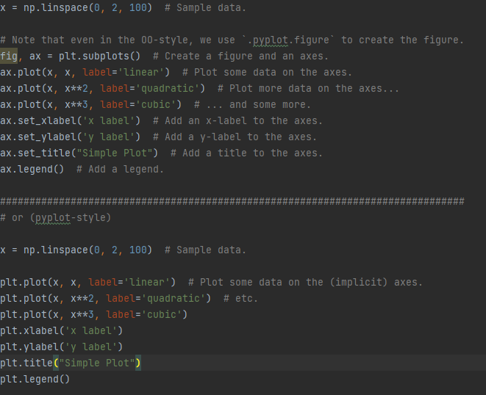
Example

